Slide 1





Trò chơi hứng táo
PLAY

Slide 2
100
19
24
2
4
15
200
37
200
20
14
13
64
400
23
86
7
400 : 2 =
1/20
next

Slide 3
33
39
25
11
30
131
131
26
37
7
51
13
393
42
23
3
100
393 : 3=
2/20
next

Slide 4
10
88
28
0
888
8
94
37
111
888
20
11
42
12
23
444
1
888: 1=
3/20
next

Slide 5
0
10
12
59
0
550
11
72
50
7
13
42
15
55
23
86
5
550 : 0 =
4/20
next

Slide 6
Có tiền xài tết rồi em hé
exit

Slide 7


Toán
Bài 38: Biểu thức số.
Tính giá trị của biểu thức số
(Tiết 1)

Slide 8


Bài 1: Tính giá trị của biểu thức (theo mẫu).
a) 27 – 7 + 30 = 20 + 30
= 50
b) 60 + 50 – 20 = 110 – 20
= 90
c) 9 × 4 = 36

Slide 9

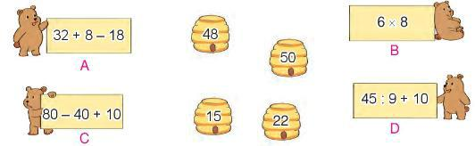

Bài 2: Chọn số là giá trị của mỗi biểu thức.

Slide 10
Thứ sáu ngày 16 tháng 12 năm 2022
Toán
Bài 38: Biểu thức số.
Tính giá trị của biểu thức số
(Tiết 2)

Slide 11
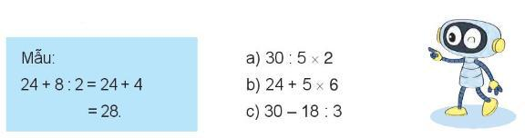
Bài 1: Tính giá trị của biểu thức (theo mẫu).
a) 30 : 5 × 2 = 6 × 2
= 12
b) 24 + 5 × 6= 24 + 30
      = 54
c) 30 – 18 : 3 = 30 – 6
    = 24

Slide 12
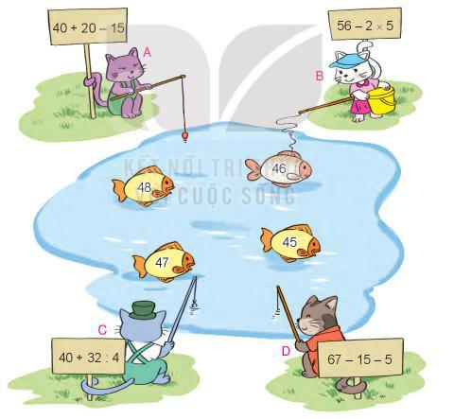
Bài 2: Chọn số là giá trị của mỗi biểu thức.

Slide 13

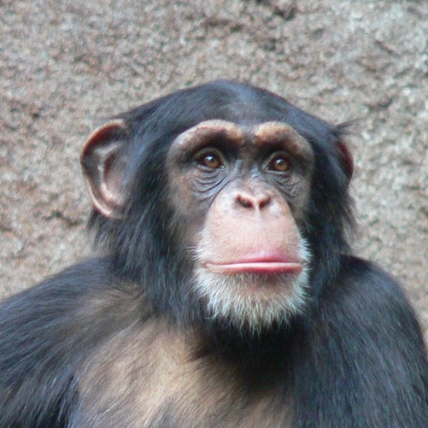
Tự nhiên và Xã hội:
LOÀI VẬT SỐNG Ở ĐÂU ?
Chúc các em học giỏi,chăm ngoan!
Con gì nhảy nhót leo trèo
Mình đầy lông lá, nhăn nheo làm trò?

